Slide 1
CIFA100
机器学习期中测试
汇报人：林子键
学号：032004119

Slide 2

1.优化方法
梯度累加
数据增强
避免过拟合
提高测试精度
算法优化
模型融合
优化方法
模型合成
并行优化
DP

Slide 3
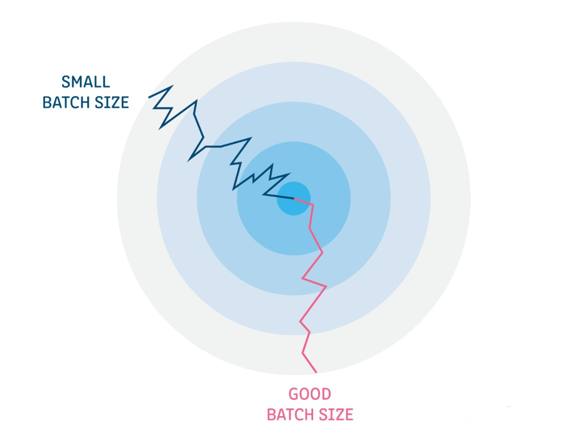
1.优化方法（算法优化）——梯度累加(GA)
硬件限制
显存不足，小批量读取
模型收敛慢

Slide 4
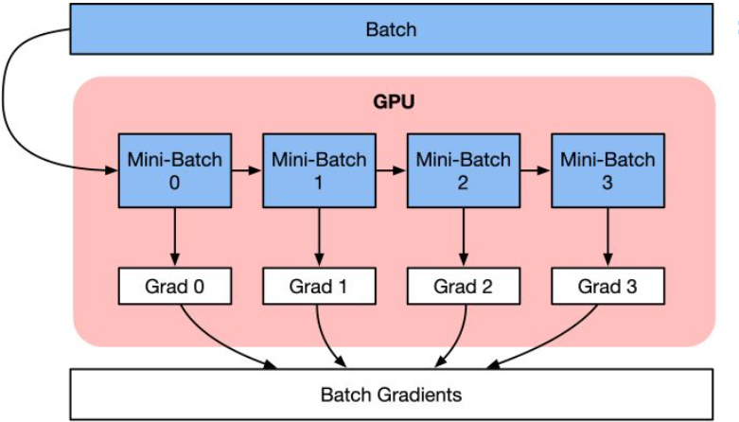
1.优化方法（算法优化）
梯度累加是一种训练神经网络的数据Sample样本按Batch拆分为几个小Batch的方式，然后按顺序计算。其在N个step内不更新变量，使所有Mini-Batch使用相同的模型变量来计算梯度，以确保计算出来得到相同的梯度和权重信息，算法上等价于使用原来没有切分的Batch size大小一样，即模拟了batch size增大的效果。

Slide 5
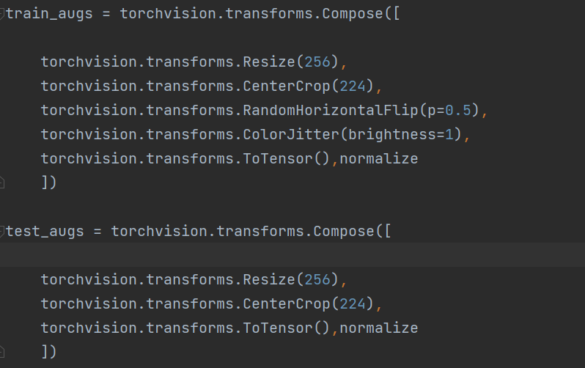
1.优化方法（算法优化）——数据增强
为避免模型过拟合，需要对数据进行增强。
使用该技术可以增加训练集中噪声，并提高测试精度
同义词转换
随插入
随机删除

Slide 6
1.优化方法（算法优化）——模型融合
通过查阅相关文献资料，我发现将多个弱学习能力模型集成到一个强学习能力的模型上可以得到更好的性能表现和泛化能力。在这个任务中，我使用了三种预训练模型进行训练，最终的预测结果使用软投票的方式进行模型融合。
ResNext101_64x4d
EfficientNet
RegNet
软投票
计算概率并加权
……
Class A
Class B
取 Max P
Class

Slide 7
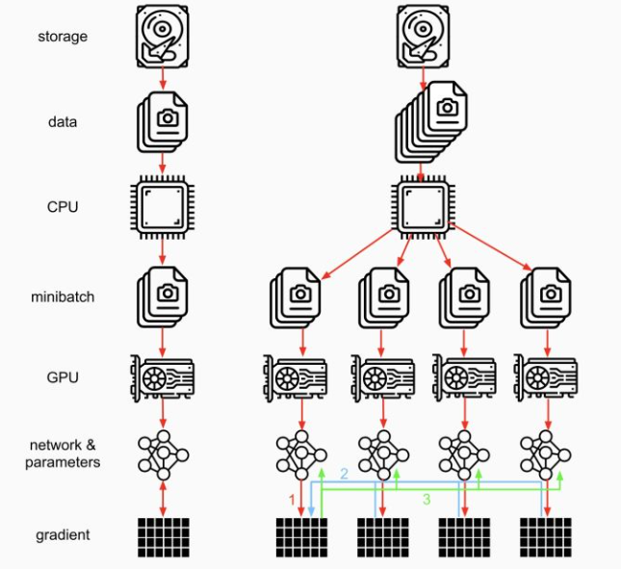
1.优化方法（并行优化）——数据并行（DP）
由于batch size过大，使用单卡训练一个epoch需要较长时间，于是将数据分布在多个GPU上进行计算，即：
DataParallel（DP）将一个batchsize的输入数据均分到多个GPU上分别计算

Slide 8
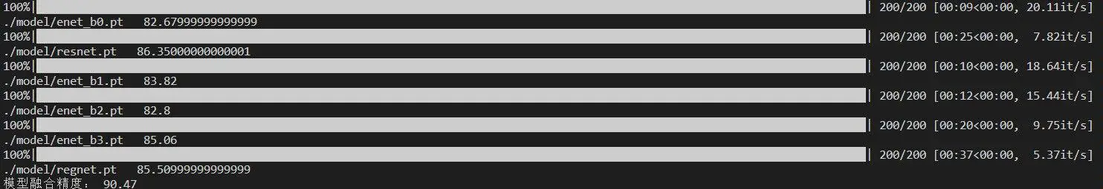
2.测试结果
对于每个预训练模型，我们进行迁移学习训练。其中，单个模型resnet在测试集上有最好的平均准确率，达到了86.35%。
模型融合后的最终整合结果为90.47%。

Slide 9
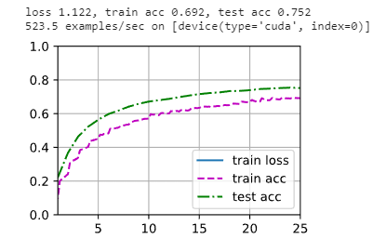
3.心路历程
ACC从0.752到0.9047的过程
kaggle
超算集群

